Slide 1




Notes:
Thiết kế: Hương Thảo – Zalo 0972.115.126. Các nick khác đều là giả mạo, ăn cắp chất xám.
Facebook: https://www.facebook.com/huongthaoGADT

Slide 2


Notes:
Hỏi bài cũ

Slide 3

Notes:
Hỏi bài cũ

Slide 4



Viết đoạn văn tưởng tượng dựa vào một câu chuyện đã đọc hoặc đã nghe.

Slide 5




Hiểu đề, viết đúng yêu cầu.
Đoạn văn được viết dựa trên một câu chuyện.
Bố cục đoạn văn hợp lý
Đoạn văn có chi tiết tưởng tượng
Đã biết dùng hình ảnh so sánh, nhân hóa.
Hình thức trình bày sạch, đẹp.
...
Notes:
Tùy theo tình hình lớp, GV thêm vào dấu ...

Slide 6
Hạn chế
Còn mắc phải một số lỗi chính tả.
Cách dùng từ, đặt câu chưa hợp lí.
Cách trình bày.
...
Notes:
Tùy theo tình hình lớp, GV thêm vào dấu ...

Slide 7

Chính tả
Dùng từ
Đặt câu
Bố cục
Notes:
Thiết kế: Hương Thảo – Zalo 0972.115.126. Các nick khác đều là giả mạo, ăn cắp chất xám.
Facebook: https://www.facebook.com/huongthaoGADT

Slide 8

Đủ 3 phần: Mở bài, thân bài, kết bài.
Bố cục
Cân đối giữa ba phần, trong đó phần thân bài dài nhất.
Phần thân bài có thể chia thành những đoạn nhỏ, biểu đạt một nội dung trọn vẹn.

Slide 9
- Dùng thừa từ:
Dùng từ
- Dùng sai từ:

Slide 10
- Sử dụng dấu câu không hợp lí.
- Có thể sử dụng linh hoạt các kiểu câu để cho bài viết sinh động hơn (câu kể, câu hỏi, câu cảm thán,...)
Đặt câu

Slide 11
Chính tả
Các từ viết sai:………
Notes:
Tùy tình hình thực tế trên lớp, GV đưa từ học sinh viết sai vào để sửa chữa

Slide 12
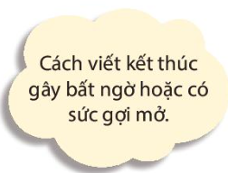
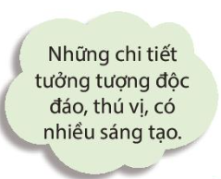

Đọc bài của bạn (đặc biệt là những bài được thầy cô khen), ghi lại những điều mình muốn học tập.

Slide 13


GV nhập vào đây

Slide 14


Notes:
Thiết kế: Hương Thảo – Zalo 0972.115.126. Các nick khác đều là giả mạo, ăn cắp chất xám.
Facebook: https://www.facebook.com/huongthaoGADT

